Slide 1




组会汇报
汇报人：钟郑健

Slide 2


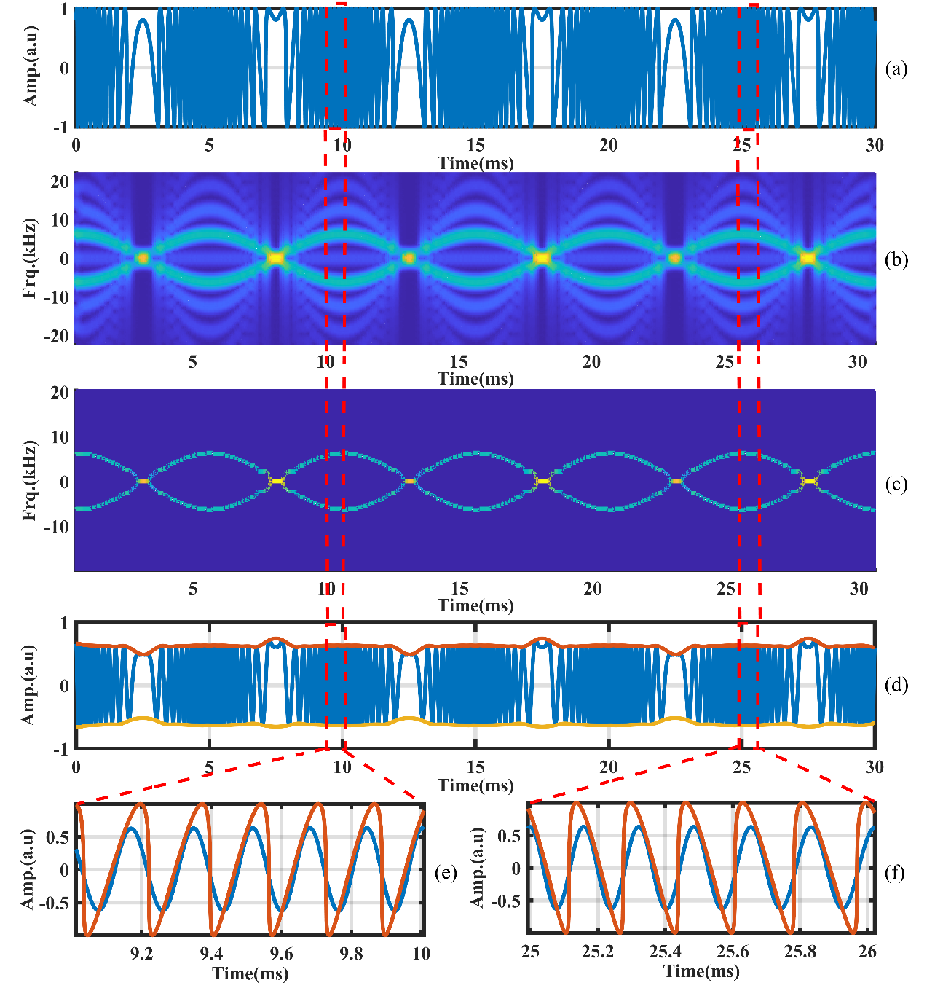

判断方向困难

Slide 3
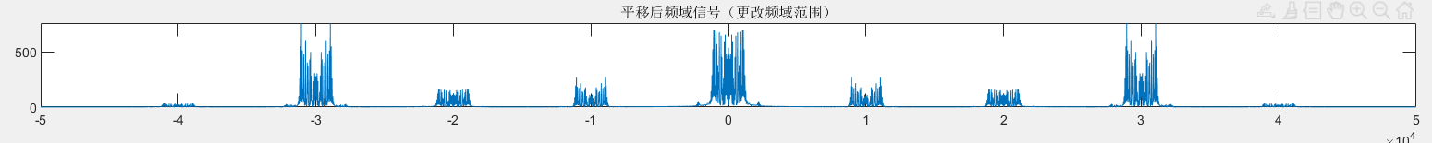
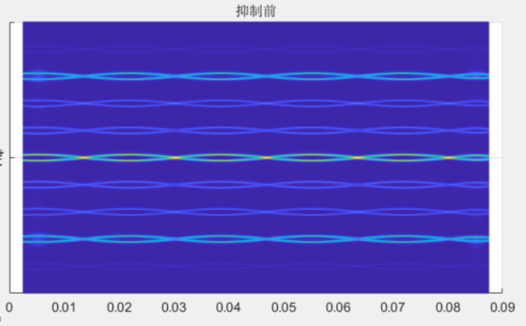
谱处理方向判断 解决方案1：调制

Slide 4
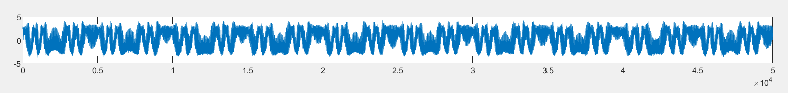
调制方案实验信号验证

Slide 5
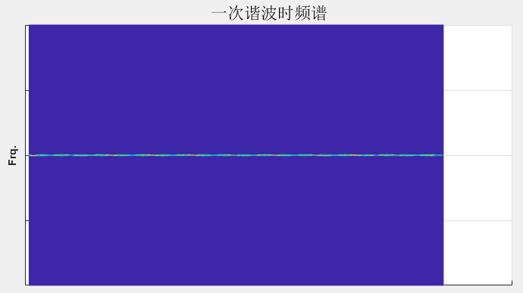
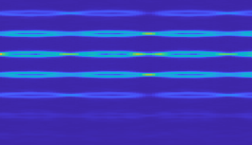
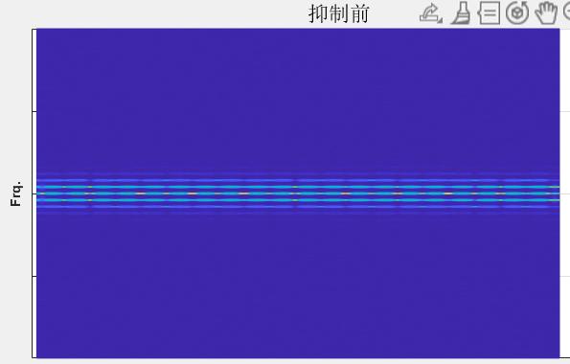
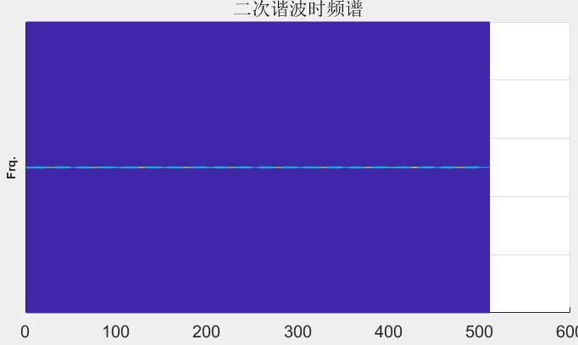
调制方案实验信号验证

Slide 6
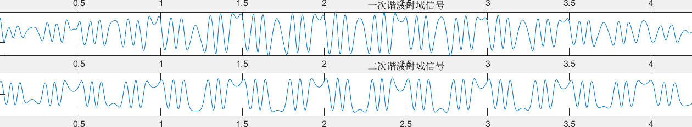
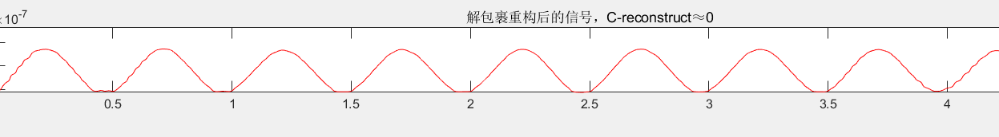
调制方案实验信号验证

Slide 7
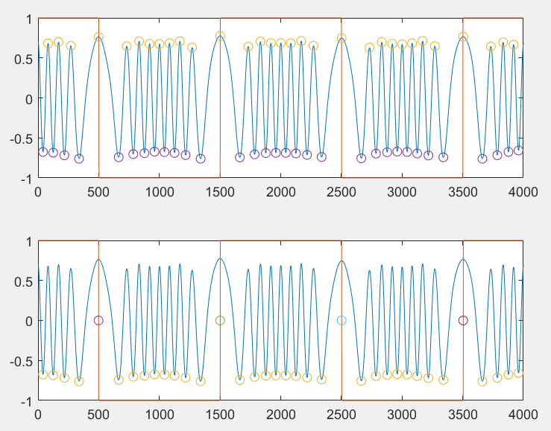
降C后的数据集
SMI
谱处理（降C）
降C后的信号SMI及其峰谷值
C<1.5
not
原方向变化的点附近的峰谷点为翻转点
原方向变化的点右侧的点为翻转点

Slide 8
谱处理方向判断 解决方案2：神经网络
1.样本数太大！
2.无法查看损失函数！
三层神经网络（分类网络）
全连接层数: 3
第一层大小: 10
第二层大小: 10
第三层大小: 10
激活函数: ReLU
训练
交叉验证：五折
预测速度：~42000 obs/sec
（每秒能完成的预测数）
准确度(验证):86.0%
数据集
输入：归一化点数条纹
标签：上条纹 1 驼峰区 0
下条纹-1
样本数：210448*1001
三层神经网络（分类网络）
全连接层数: 3
第一层大小: 50
第二层大小: 25
第三层大小: 10
激活函数: ReLU
训练
交叉验证：五折
训练时间：4623秒
预测速度：~33000 obs/sec
（每秒能完成的预测数）
准确度(验证):87.5%
三层神经网络（分类网络）
全连接层数: 3
第一层大小: 60
第二层大小: 30
第三层大小: 10
激活函数: ReLU
训练
交叉验证：五折
预测速度：~38000 obs/sec
（每秒能完成的预测数）
准确度(验证):88.0%

Slide 9
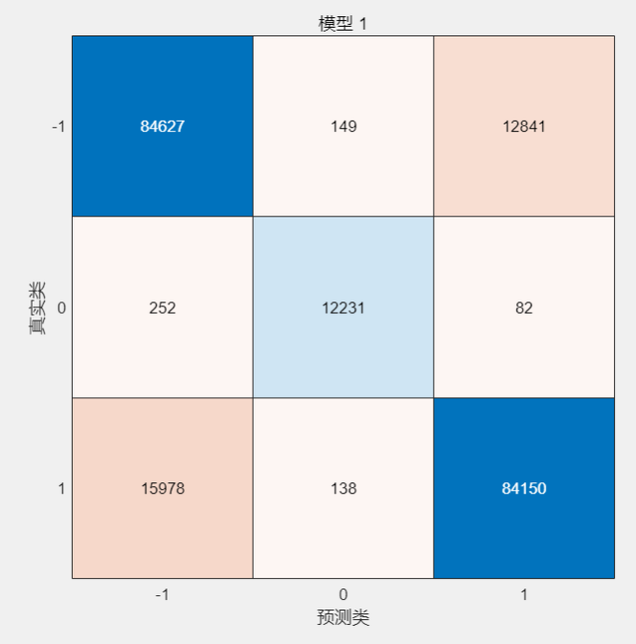
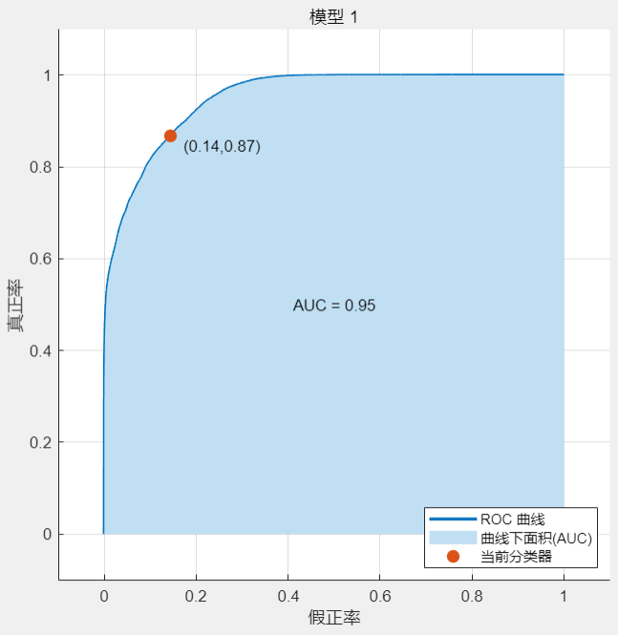
混淆矩阵
ROC曲线

Slide 10
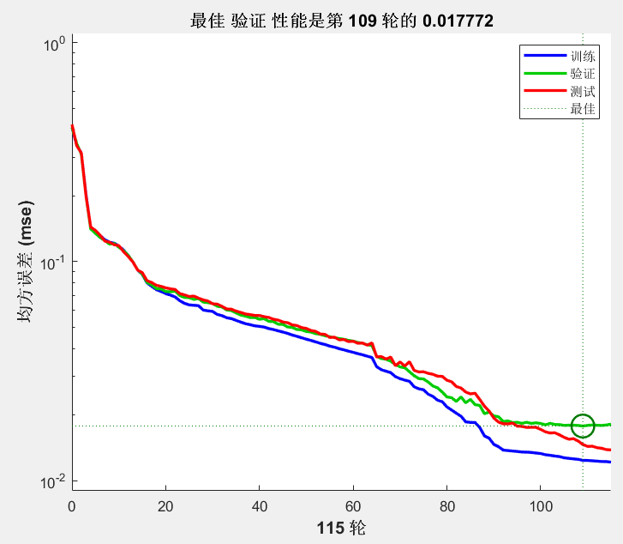
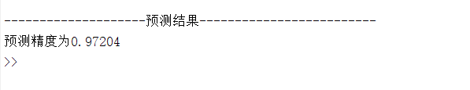
谱处理方向判断 解决方案2：神经网络
三层神经网络（分类网络）
全连接层数: 3
第一层大小: 10
第二层大小: 10
第三层大小: 10
激活函数: ReLU
训练
交叉验证：五折
预测速度：~190000 obs/sec
（每秒能完成的预测数）
准确度(验证):91%
数据集
输入：归一化点数条纹
标签：上条纹 1 驼峰区 0
下条纹-1
样本数：9656*31

Slide 11
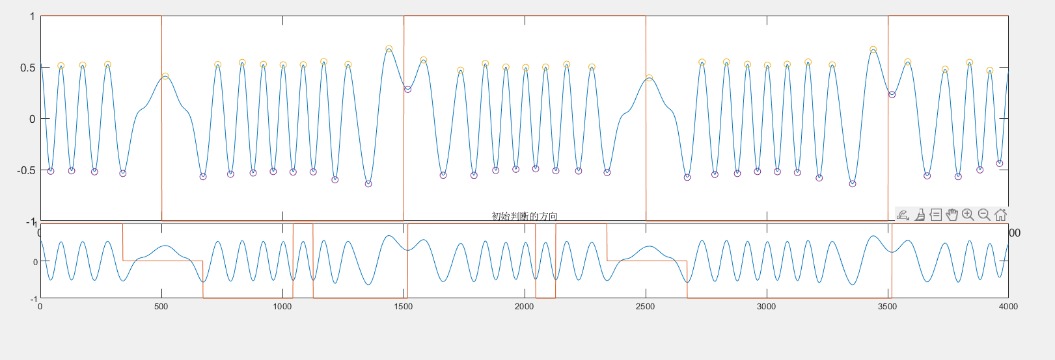
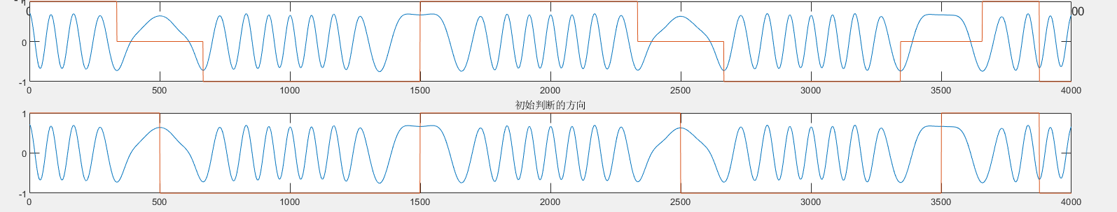
仿真结果验证（1）C=0. 5
降C信号（及原始信号的方向）
神经网络方向判断
算法1（纠正个别判断错误）
算法2（处理被判断为0的方向）
正确的方向

Slide 12
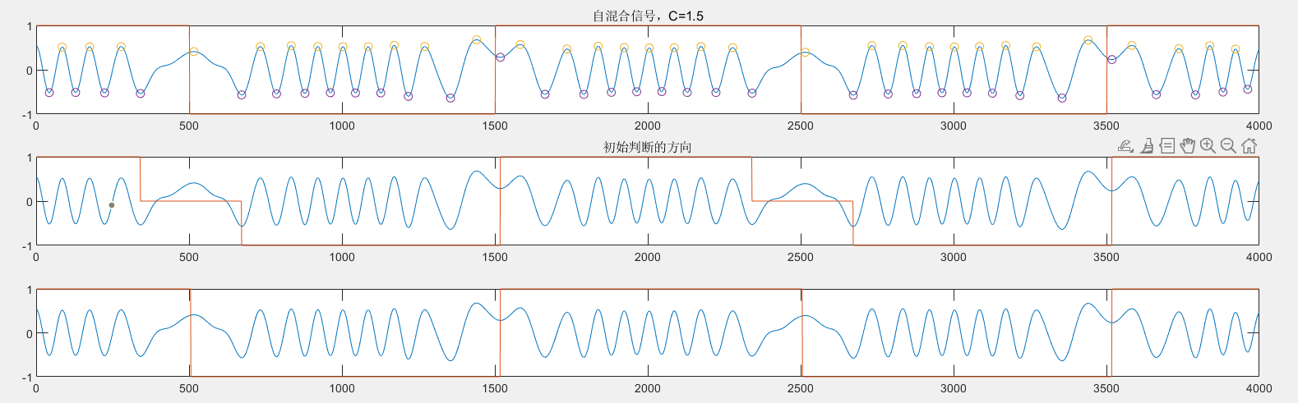
仿真结果验证（2）C=1. 5

Slide 13
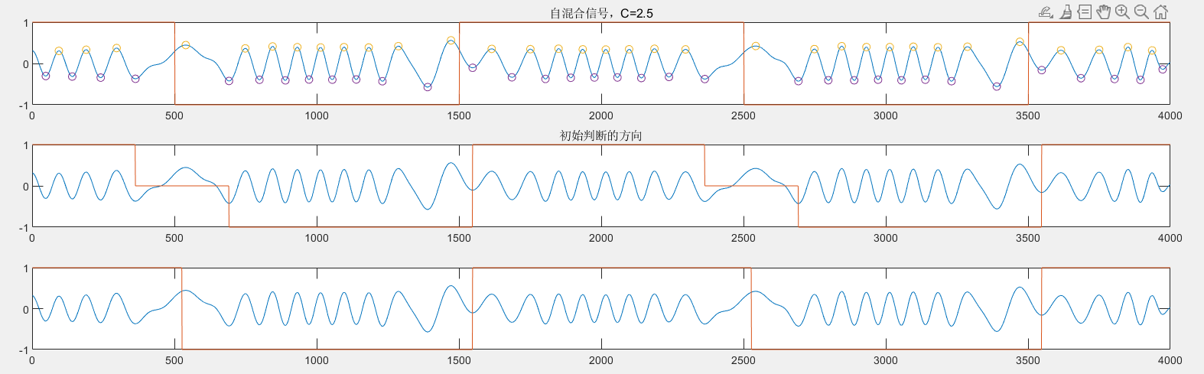
仿真结果验证（3）C=2. 5

Slide 14
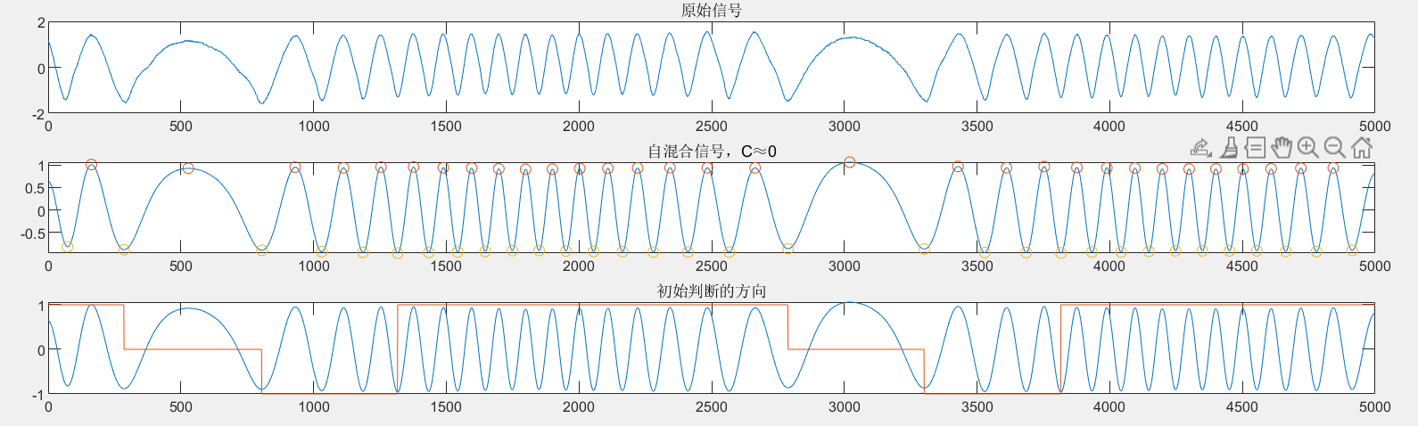
实验结果验证（1）

Slide 15
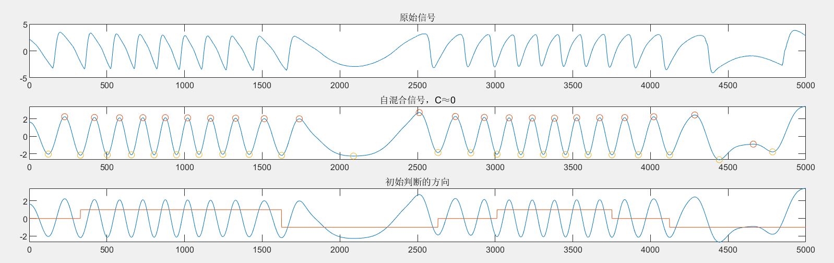
实验结果验证（2）

Slide 16
后续安排
（1）完善方向判断的神经网络
（数据集优化）（网络结构优化——一维卷积神经网络）
（2）新网络：带噪自混合信号的方向判断

Slide 17
谢谢观看
THANK YOU

